Slide 1

Профилактика семейного неблагополучия и социального сиротства, определение ошибок при проведении социального расследования
Борисова Юлия Михайловна, заведующий отделом по основной деятельности государственного учреждения образования «Мозырский районный социально-педагогический центр»

Slide 2


Ключевые изменения в законодательстве
Постановление Совета Министров №1055
Методические рекомендации
Постановление Министерства образования
От 30.12.2024 «О признании детей находящимися в социально опасном положении и нуждающимися в государственной защите».
От 05.05.2025 по межведомственному взаимодействию в работе с семьями, где дети признаны СОП и НГЗ.
От 28.01.2025 года № 24 об изменении постановления Министерства образования Республики Беларусь от 27.11.2017 №146

Slide 3
Мониторинг учреждений образования и СПЦ
1. Организация учета информации о неблагоприятной для детей обстановке, поступившей из отдела образования.
2. Полнота проведения социальных расследований, анализ наличия в семье критериев и показателей СОП на основании акта обследования условий жизни и воспитания ребенка (детей) и предоставленных в ходе социального расследования сведений, подготовка обобщенной информации.
3. Обоснованность и своевременность принятия советами профилактики решений об обращении в КДН с ходатайством о принятии решения о наличии в семье ребенка (детей) критериев и показателей СОП, о рекомендации родителям (родителю) обратиться за оказанием помощи по устранению трудной жизненной ситуации, информировании отдела образования об отсутствии критериев и показателей СОП.
4. Контроль предоставления организациями в учреждение образования (социально-педагогический центр) информации об оказании родителям (родителю) помощи по устранению трудной жизненной ситуации либо о необращении родителей (родителя) за оказанием такой помощи.
5. Периодичность анализа и оценка эффективности реализации мероприятий по устранению критериев и показателей СОП, плана защиты прав и законных интересов ребенка, социального сопровождения семей, взаимодействие учреждений образования с СПЦ и другими заинтересованными в организации данной работы.

Slide 4

Критерии и показатели социально опасного положения
1. Родителями не удовлетворяются основные жизненные потребности ребенка (детей).
БЫЛО
СТАЛО
Родители систематически (два раза и более в течение шести месяцев подряд) не выполняют рекомендации медицинских работников по диагностике, лечению и/или медицинской реабилитации ребенка, что угрожает его жизни и/или здоровью.
Родители систематически (два раза и более в течение двух месяцев подряд) не выполняют рекомендации медицинских работников по медицинской профилактике, диагностике, лечению и/или медицинской абилитации, медицинской реабилитации ребенка, что угрожает его жизни и/или здоровью.

Slide 5


Постановление №1055: Сроки запросов и ответов
Срок направления запросов
Срок предоставления ответов
Учреждение образования направляет запросы в организации не позднее 4 рабочих дней со дня издания приказа о проведении социального расследования.
Организации предоставляют ответы на запросы и предложения о мероприятиях по устранению критериев СОП не позднее 5 рабочих дней.
Пост. №1055
Гл.4, пт.12

Slide 6

Критерии и показатели СОП: Неудовлетворение основных потребностей
1. Родителями не удовлетворяются основные жизненные потребности ребенка (детей).
В отношении родителей установлены факты, подтверждающие, что они не контролируют поведение и место нахождения ребенка (детей), вследствие чего ребенок (дети) самовольно уходит из дома, бродяжничает, совершил попытку суицида (самоповреждения), получил тяжкие телесные повреждения в результате воздействия внешних факторов и угроз, в том числе вследствие пожара, падения с высоты, отравления психоактивными веществами алкоголем, наркотическими средствами, психотропными веществами, их аналогами, токсическими или другими одурманивающими веществами.

Slide 7
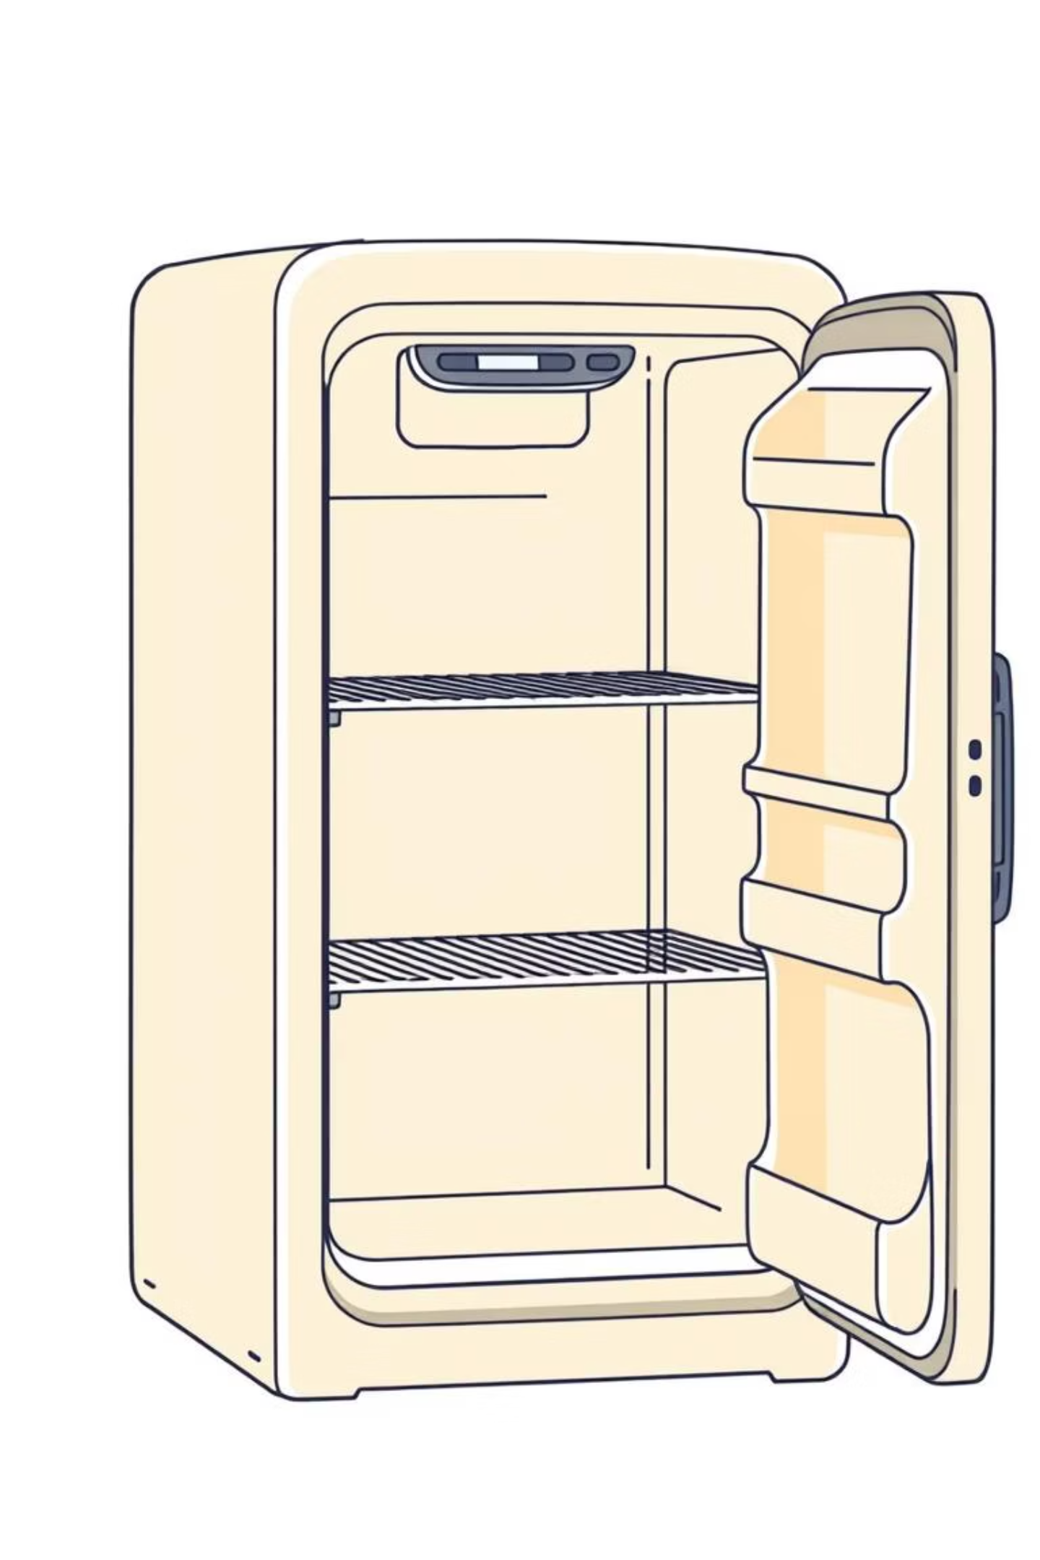
Критерии и показатели СОП: Отсутствие работы и ненадлежащее расходование средств
1. Родителями не удовлетворяются основные жизненные потребности ребенка (детей).
Оба родителя или единственный родитель на протяжении более трех месяцев не работают или не осуществляют иную деятельность, не запрещенную законодательством, и/или допускают ненадлежащее расходование социальных выплат (пенсий, государственных пособий семьям, воспитывающим детей, единовременных выплат, материальной помощи, государственной адресной социальной помощи), назначенных на ребенка (детей), вследствие чего не удовлетворяют основные жизненные потребности ребенка (детей), допускают отсутствие пищи, одежды, обуви, места для отдыха, занятий и игр ребенка (детей).

Slide 8
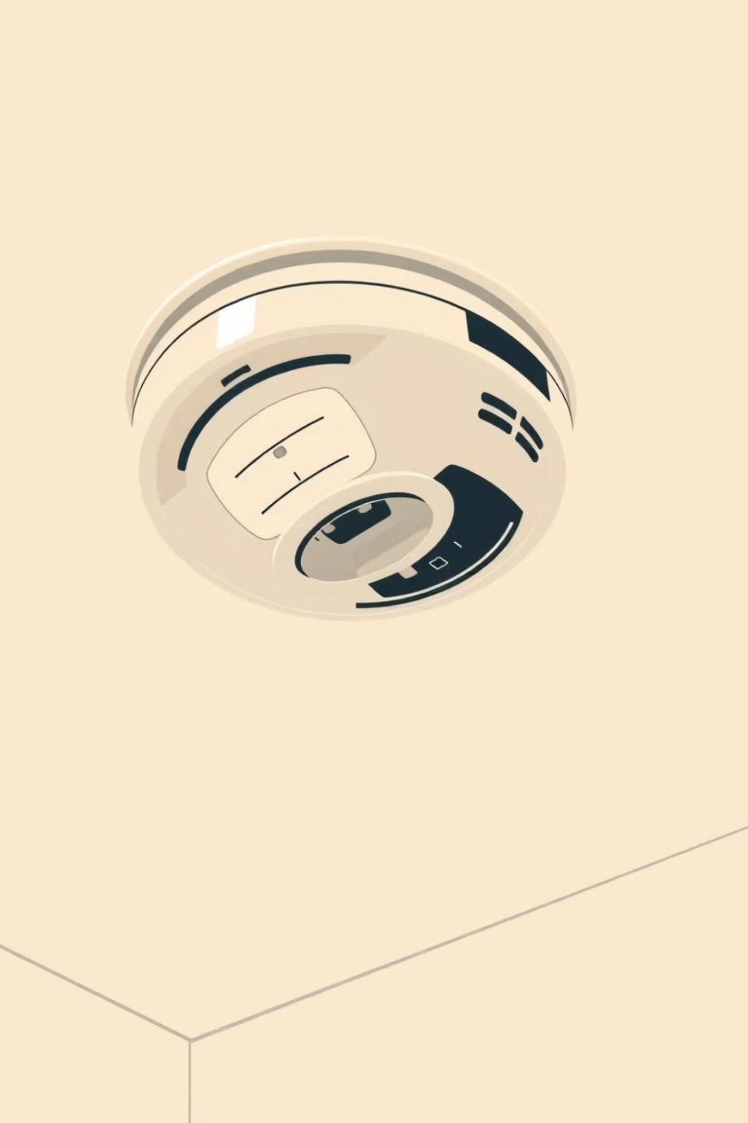
Критерии и показатели СОП
1. Родителями не удовлетворяются основные жизненные потребности ребенка (детей).
«родители допускают проживание ребенка (детей) в жилых помещениях, в которых неработоспособны, демонтированы устройства автоматического (автономного) обнаружения и оповещения о пожаре» следует рассматривать в совокупности с иными критериями и показателями СОП при проведении социального расследования.
МР от 05.05.2025

Slide 9
Критерий 3. Родители, иные лица, участвующие в воспитании и содержании детей,
ведут аморальный образ жизни, что оказывает вредное воздействие на ребенка (детей), злоупотребляют своими правами и (или) жестоко обращаются с ним (ними), в связи с чем имеет место опасность для жизни и (или) здоровья ребенка
(детей)
В отношении родителей, иных лиц, участвующих в воспитании и содержании детей, установлены факты:
потребления психоактивных веществ, употребления ими алкогольных напитков, по результатам чего к ним применялись профилактические меры воздействия в соответствии с Кодексом Республики Беларусь об административных правонарушениях или меры индивидуальной профилактики в соответствии с Законом Республики Беларусь «Об основах деятельности по профилактике правонарушений»
Кодекс РБ об административных правонарушениях
Статья 5.1. Профилактические меры воздействия:
1) устное замечание
2) предупреждение
Закон РБ от 4 января 2014 г. №122-З
«Об основах деятельности по профилактике правонарушений»
Статья 23 Меры индивидуальной профилактики правонарушений
1) профилактическая беседа
2) официальное предупреждение
3) профилактический учет
4) защитное предписание

Slide 10
Методические рекомендации от 05.05.2025
Применение к лицу, совершившему административное правонарушение в состоянии алкогольного опьянения, профилактической меры воздействия в соответствии с КоАП (устное замечание, предупреждение) не является неблагоприятной для ребенка (детей) обстановкой и не требует незамедлительного письменного информирования об этом отдела образования по месту жительства семьи (месту жительства родителей (родителя) с ребенком (детьми). Указанный факт следует рассматривать в совокупности с иными критериями и показателями социально опасного положения при проведении социального расследования.

Slide 11
Методические рекомендации от 05.05.2025
При проведении социального расследования учреждение образования направляет в ОВД запрос для предоставления сведений о поступивших в ОВД в течение 12 предшествующих проверке месяцев в отношении родителей либо из их жилищ заявлениях и (или) сообщениях о преступлениях, административных правонарушениях, происшествиях, а ОВД предоставляет запрашиваемую информацию.

Slide 12
Новые термины
Выявление детей, в семьях которых имеются критерии и показатели социально опасного положения
Мероприятия по устранению критериев и показателей социально опасного положения ребенка (детей)
Социальное сопровождение семьи (новый термин)
(после возвращения в семью ребенка (детей), ранее признанного нуждающимся в государственной защите)
Термин: «Признание ребенка (детей) находящимся в социально опасном положении» – исключен.

Slide 13
Примерный образец приказа
О проведении
социального расследования
В связи с поступившей из ______________ информацией от 20.01.2025 №… о неблагоприятной обстановке в семье несовершеннолетнего ФИО, в соответствии с Постановлением Совета Министров Республики Беларусь от 30.12.2024 №1055 «О признании детей находящимися в социально опасном положении и нуждающимися в государственной защите»
ПРИКАЗЫВАЮ:
1. Провести в срок до 00.00.2025 (не более 15 рабочих дней) социальное расследование в отношении семьи несовершеннолетнего Ф.И.О., дата рождения, класс (группа), адрес проживания.
2. Для проведения социального расследования создать комиссию в следующем составе:
Ф.И.О, должность (член администрации);
Ф.И.О., должность (педагог социальный (педагог-психолог));
Ф.И.О., должность (классный руководитель (воспитатель)).
3. Направить уведомление с приглашением для участия в проведении социального расследования следующим организациям……
4. Обследование условий жизни и воспитания несовершеннолетнего провести в срок до 00.00.2025
(не позднее 3 рабочих дней).
5. Ответственным за подготовку обобщенной информации по результатам социального расследования назначить Ф.И.О., должность.
6. Рассмотреть акт обследования условий жизни и воспитания ребенка (детей) и информацию по результатам социального расследования на заседании совета по профилактике безнадзорности и правонарушений несовершеннолетних 00.00.2025 (не позднее 15 рабочего дня).
7. Контроль выполнения приказа возложить на заместителя директора по воспитательной работе Ф.И.О.
«
И.И.Иванов
Директор ГУО «

Slide 14
Акт обследования условий жизни и воспитания ребенка (детей)
Основные аспекты изучения ситуации в семье в момент посещения, которые должны быть включены в акт обследования условий жизни и воспитания ребенка – в приложении 4 к МР.
Включены 2 дополнительных пункта: п.11 (О расходовании социальных выплат, назначенных на ребенка (детей); п.13 (Оценка возможности участия каждого из родителей, других членов семьи в реализации мероприятий по устранению критериев и показателей СОП ребенка).
Выводы:
должны быть четкими и мотивированными, отражая созданные условия содержания и воспитания ребенка, наличие/отсутствие критериев СОП, а также рекомендации по дальнейшей работе. Особое внимание: акт должен быть подписан не менее чем тремя членами комиссии, а также родителями, что подтверждает их ознакомление с результатами обследования.

Slide 15
АКТ
обследования условий жизни и воспитания ребёнка (детей) (приложение 4 к МР)
Сведения о ребёнке (детях) (фамилия, собственное отчество (если таковое имеется), дата рождения, место учебы, адрес проживания и регистрации и т.д.)
2.Сведения о родителях (фамилия, собственное отчество (если таковое имеется), дата рождения, место работы, состоят ли в браке, адрес проживания и регистрации и т.д.)
3. Дата посещения
4. Кто осуществляет посещение
5. Кто присутствует в семье в момент посещения
6. Сведения об иных гражданах, проживающих совместно с семьей и участвующих в воспитании и содержании ребенка (детей) (со слов родителей). Каково их влияние на безопасность жизнедеятельности ребенка (со слов родителей)
7. Условия проживания ребенка (детей)
8. Состояние здоровья ребенка, имеются ли особенности психофизического развития, учет у врачей узкой специальности, выполняются ли родителями рекомендации медицинских работников по уходу за ребенком (детьми), лечению и пр. (со слов родителей)
9. Кто осуществляет непосредственный присмотр за ребёнком (детьми) в период его (их) нахождения дома
10. Как обеспечены потребности ребёнка (детей) в пище, одежде, обуви, игрушках, книгах, письменных принадлежностях
11. О расходовании социальных выплат, назначенных на ребенка (детей) (пенсий, государственных пособий семьям, воспитывающим детей, единовременных выплат, материальной помощи, государственной адресной социальной помощи)
12. Проблемы в семье (со слов родителей)
13. Оценка возможности участия каждого из родителей, других членов семьи в реализации мероприятий по устранению критериев и показателей СОП ребенка (детей)
14. Кто может оказать помощь семье из числа родственников, знакомых, друзей
15. Выводы и мотивированное заключение о наличии (отсутствии) в семье критериев и показателей СОП ребенка (детей) либо трудной жизненной ситуации, с указанием целесообразной помощи семье
Подписи ответственных:
Подписи родителей (в случае отказа от подписи, делается пометка о причине отказа)

Slide 16
ОБОБЩЕННАЯ ИНФОРМАЦИЯ
по результатам социального расследования (приложение 5 к МР)
(отражается, в том числе, и анализ ситуации в семье в предшествующие годы)
Информация, на основании которой начато социальное расследование в отношении несовершеннолетнего, оказавшегося в неблагоприятной для него обстановке:
__________________________________________________________________________
Комиссией в составе _____________________________________________________
__________________ посещена семья несовершеннолетнего (несовершеннолетних).
(дата)
В ходе посещения сделаны следующие выводы и мотивированное заключение с указанием целесообразной помощи несовершеннолетнему (несовершеннолетним):
__________________________________________________________________________
На основании информации, полученной от субъектов профилактики семейного неблагополучия, иных заинтересованных, установлено:
Например, РОВД направлено уведомление «О сотрудничестве» от…. №…., участия в проведении СР не приняли (или направлен запрос от…. №…., ответ не получен) НО! Необходимо убедиться, что ваш запрос получен субъектом профилактики!
На основании информации, полученной от ближайшего окружения семьи, установлено: __________________________________________________________________________
На основании информации, предоставленной педагогическими работниками учреждений образования, в которых воспитываются (обучаются) несовершеннолетние, установлено:
_____________________________________________________________________________
По результатам психологической диагностики установлено: обязательно проводить диагностику на насилие!
____________________________________________________________________________
ВЫВОДЫ по результатам проведения социального расследования:
Приложение: на ___________ л. в 1 экз. (прикладываются ответ субъекта профилактики, который дал критерий).
Дата, подпись ответственного за подготовку обобщающей информации
(согласно приказу руководителя учреждения образования).

Slide 17

Типичная ошибка:
Отсутствие регистрации в журнале учета посетителей учреждения образования приглашенных на заседание СП субъектов профилактики.
Согласование и участие
Взаимодействие с комиссиями
Летний период
Субъекты профилактики должны быть включены в состав совета по письменному согласованию. Члены совета обязаны посещать заседания, что прописано в п. 13 ПОЛОЖЕНИЯ О СОВЕТЕ ПРОФИЛАКТИКИ. Это обеспечивает системность и ответственность.
Активно используйте ресурс взаимодействия с комиссиями содействия семье и школе при предприятиях и организациях. Это расширяет возможности по оказанию помощи семьям и детям.
На летний период целесообразно издавать приказ «О внесении изменений в состав совета профилактики», а также ежегодно рассматривать вопрос «Анализ выполнения мероприятий по летней занятости (оздоровлению) отдельных категорий обучающихся».
В рамках социального расследования отсутствует диагностика на насилие в семье!
Исключить в составе членов совета профилактики учащихся!

Slide 18
Протоколы совета профилактики: фиксация мнений и право на обжалование
Протокол заседания совета профилактики – это не просто формальный документ, а детальный отчет о ходе обсуждения и принятых решениях. Его правильное ведение важно для обеспечения прозрачности и соблюдения прав участников.
Фиксация мнений: в протоколах обязательно фиксируется мнение всех приглашенных лиц: родителей, классных руководителей, представителей иных учреждений и организаций. Это обеспечивает учет всех точек зрения и полноту картины при принятии решений.
Право на обжалование: в каждом решении совета профилактики, затрагивающем интересы несовершеннолетнего, необходимо четко указывать, что законные представители имеют право обжаловать принятое решение в порядке, предусмотренном законодательством.

Slide 19

ПОВЕСТКА ЗАСЕДАНИЯ СОВЕТА ПРОФИЛАКТИКИ
«Основной вопрос по плану совета профилактики»
Информация педагога социального И.О.Ф.
«О результатах социального расследования в отношении семьи учащегося … класса Иванова Н.И.».
Информация педагога социального И.О.Ф.
«О ходе (результатах) реализации мероприятий по устранению критериев и показателей социально опасного положения в семье несовершеннолетнего Петрова О., учащегося 8 «А» класса, за период с…. по….».
Информация классного руководителя И.О.Ф. и (или) других ответственных.
«О ходе (результатах) выполнения мероприятий, индивидуальной профилактической работы в отношении несовершеннолетних, указанных в части первой статьи 5 Закона Республики Беларусь «Об основах системы профилактики безнадзорности и правонарушений несовершеннолетних», за исключением несовершеннолетних, содержащихся в приемниках-распределителях для несовершеннолетних
Информация педагога социального И.О.Ф.
Методические рекомендации от 05.05.2025
«О результатах социального сопровождения семьи……»
(не реже 1 раза в 2 месяца)
Информация педагога социального И.О.Ф.
«О выполнении решений советов профилактики безнадзорности и правонарушений несовершеннолетних от 30.05.2025 № 12, …»
Информация заместителя директора по ВР И.О.Ф.

Slide 20
ПОСТАНОВЛЕНИЕ МИНИСТЕРСТВА ОБРАЗОВАНИЯ РЕСПУБЛИКИ БЕЛАРУСЬ от 28 января 2025 г. № 24
Об изменении постановления Министерства образования Республики Беларусь
от 27 ноября 2017 г. № 146
Заместитель председателя совета профилактики:
формирует повестку заседания совета профилактики, готовит материалы
к заседанию совета профилактики, осуществляет учет и хранение протоколов заседаний
совета профилактики (далее, если не установлено иное, – протокол) по форме согласно
приложению 1 и документов к ним;
организует и проводит правовое просвещение несовершеннолетних, педагогических
работников и родителей, опекунов (попечителей);»;
Секретарь совета профилактики:
информирует членов совета профилактики и приглашенных лиц о времени, месте
проведения и повестке заседания совета профилактики за пять рабочих дней до его
проведения, а в случае внеочередного заседания – не позднее чем за один рабочий день
до проведения посредством электронной или другой связи, обеспечивающей
фиксирование факта такого информирования;
оформляет протокол;

Slide 21

Совместные заседания советов профилактики: обеспечение кворума и взаимодействия
Типичная ошибка:
Не обеспечивается необходимая численность членов советов профилактики от приглашенных учреждений образования.
Для обеспечения легитимности и эффективности совместных заседаний необходимо строго соблюдать требования к составу участников:
Минимальный состав: На совместном заседании совета профилактики обязательно должны присутствовать не менее 2/3 членов совета профилактики того учреждения образования (УО), на базе которого проходит заседание. Это обеспечивает наличие достаточного числа компетентных лиц, знакомых с ситуацией.
Представители других УО: Также должны присутствовать председатель и не менее 2 членов советов профилактики других УО, в которых обучаются дети из одной семьи, в отношении которой проводилось социальное расследование. Их участие критически важно для формирования полной картины и координации усилий.
Гибкость формата: В условиях эпидемиологической обстановки или удаленности расположения УО допускается участие в формате видеоконференции. Это позволяет преодолевать географические барьеры и обеспечивает участие всех заинтересованных сторон, не снижая при этом эффективности взаимодействия.

Slide 22
ПРИМЕР РЕШЕНИЯ СОВЕТА ПРОФИЛАКТИКИ:
1. Рекомендовать родителям обратиться в ТЦСОН за оказанием помощи по устранению трудной жизненной ситуации.
Срок исполнения:______ (не позднее трех рабочих дней после проведения заседания СП).
Направить в ТЦСОН выписку из протокола заседания совета профилактики
Срок исполнения: ______ (1 рабочий день).
Ответственный: ФИО, должность.
Организации, оказывающие помощь семьям, не позднее 14 рабочих дней со дня получения выписки из решения совета профилактики направляют в учреждение образования информацию об оказании помощи либо о необращении родителей за оказанием помощи для контроля условий жизни и воспитания ребенка (детей) либо принятия решения об обращении в КДН

Slide 23

ПРИМЕР РЕШЕНИЯ СОВЕТА ПРОФИЛАКТИКИ В КДН:
РЕШИЛИ:
1. Информацию Фамилия И.О., принять к сведению.
2. Подготовить документы в соответствии с пунктом 14 Положения о порядке признания детей находящимися в социально опасном положении и нуждающимися в государственной защите, утвержденного постановлением Совета Министров Республики Беларусь от 30.12.2024 №1055, для представления в комиссию по делам несовершеннолетних Мозырского райисполкома.
Срок исполнения: до 00.00.2025
Ответственный: Фамилия И.О., должность служащего
Ответственным исполнителям информацию о выполнении поручений представить к очередному дата планового СП заседанию совета профилактики.
Решение может быть обжаловано в порядке, установленном законодательством.
Обжалование решения не приостанавливает его исполнения
Заместитель председателя
совета профилактики
_____________________ ________________ _________________________
(дата) (подпись) (инициалы, фамилия)
Секретарь
совета профилактики
_____________________ ________________ _________________________
(дата) (подпись) (инициалы, фамилия)

Slide 24


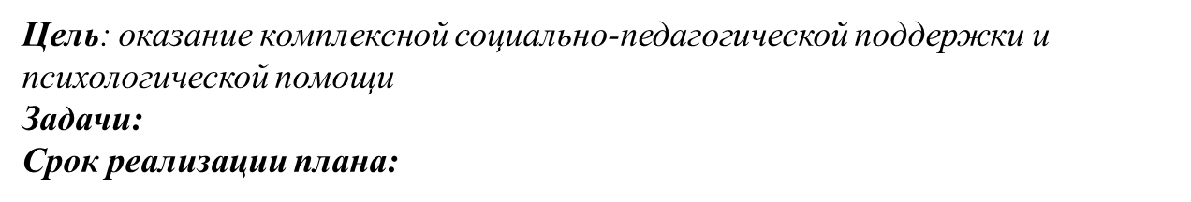
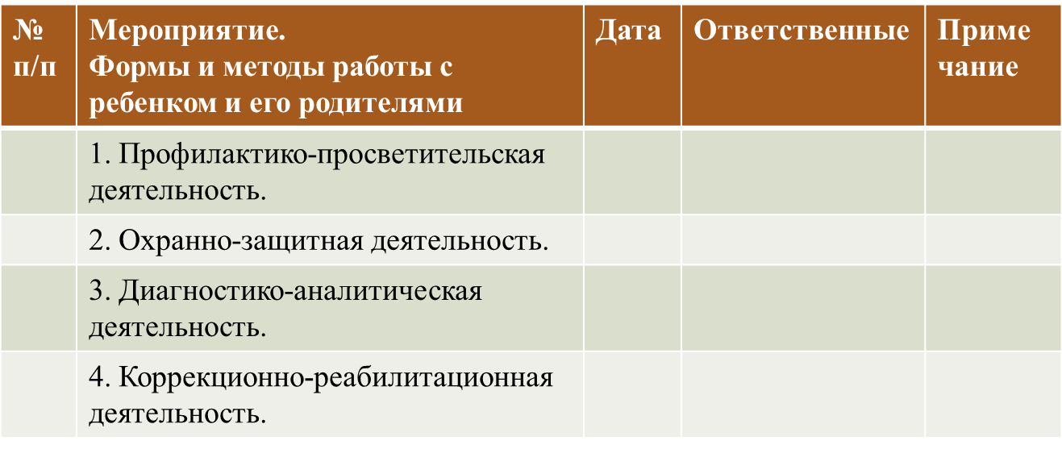
План реализации мероприятий по устранению причин и условий, повлекших создание неблагоприятной обстановки для несовершеннолетнего
(-них) ________________________________________________________
ФИО, дата рождения

Slide 25
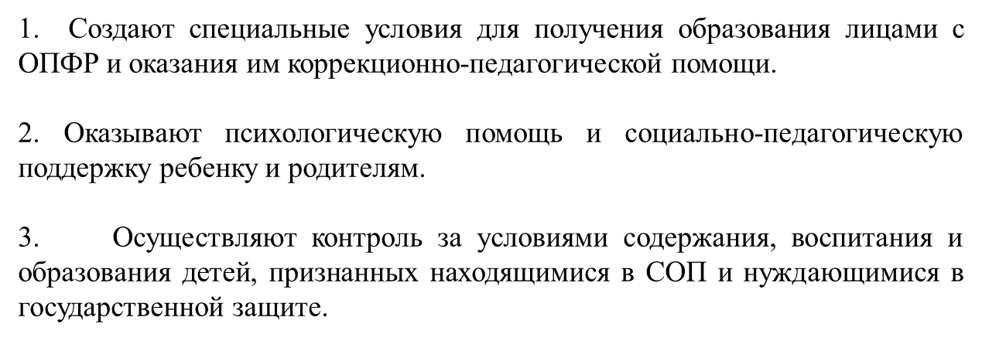
Методические рекомендации от 05.05.2025
В семьях, где в ходе СР установлены факты нецелевого использования социальных выплат необходимо планировать мероприятия для учреждений образования, иных субъектов по контролю за условиями жизни и воспитания детей. В работе с полными семьями, где установлены факты нецелевого использования социальных выплат одним из родителей, целесообразно рекомендовать другому родителю использовать механизм ограничения в дееспособности супруга в порядке, установленном статьей 30 Гражданского кодекса Республики Беларусь.
Осуществлять контроль за наличием и исправностью АПИ.

Slide 26
Действия при переезде семьи СОП на новое место жительства
Учреждение образования издает приказ «Об отчислении учащегося (воспитанника)»
Учреждение образования, отчислившее ребенка, информирует КДН по прежнему и по новому месту жительства о переезде семьи, направляет решение о признании СОП и мероприятия в КДН по новому месту жительства – в течение 3 рабочих дней.
КДН по новому месту жительства семьи поручает отделу образования организовать проведение социального расследования
Отдел образования определяет ответственное учреждение образования для проведения СР (ответственность СПЦ – дети до 3-х лет, дети, не посещающие учреждения образования, учащиеся УПТО)
КДН по новому месту жительства семьи принимает одно из двух решений в соответствии с Постановление №1055
КДН по новому месту жительства семьи о принятом решении информирует КДН по прежнему месту жительства семьи для внесения сведений о выбывшем ребенке – в течение 3 рабочих дней.

Slide 27

НА БЛАНКЕ УЧРЕЖДЕНИЯ ОБРАЗОВАНИЯ
Дата, исх №
Председателю комиссии по делам несовершеннолетних Мозырского райисполкома
Галюку Ф.Ф.
ХОДАТАЙСТВО
о принятии решения наличия
критериев и показателей
социально опасного положения
Администрация государственного учреждения образования «Средняя школа № 0 г. Мозыря» направляет в Ваш адрес пакет документов, необходимых для принятия решения о признании наличия в семье ребенка (детей) ФИО, 00.00.0000, проживающей по адресу: город, улица, дом, квартира, критериев и показателей социально опасного положения.
1. Выписка из решения совета профилактики.
2. Обобщенная информация по результатам социального расследования.
3. Акт обследования условий жизни и воспитания ребенка (детей).
4. Предложения о мероприятиях по устранению критериев и показателей социально опасного положения ребенка (детей).
Приложения на: ____ л. в 1экз.
Руководитель И.О. Фамилия
Исполнитель
телефон

